Slide 1
Accompagnement numérique des établissements sanitaires - Certification HAS
Présentation du processus d’accompagnement par le GRADeS
Version Janvier 2026

Slide 2
Certification HAS
Accompagnement du GRADeS
Prochaine étape
Le principe et les critères numériques
Processus proposé

Slide 3
1
Certification HAS

Slide 4



Certification pour la qualité des soins - ES
Chapitre 1 – Le patient
Respect des droits, information du patient, engagement dans le projet de soins, implication dans la vie de l’établissement
6e cycle de certification
« Depuis janvier 2024, les équipes sont systématiquement renforcées par une compétence sur le numérique. »*
* Manuel de certification HAS version 2025
Chapitre 2 – Les équipes de soins
Procédure indépendante d’évaluation obligatoire du niveau de qualité et de sécurité des soins des établissements de santé, publics et privés
Réalisée tous les 4 ans par des experts-visiteurs (professionnels/pairs mandatés par la HAS) – entre 6 et 24 mois si certification sous conditions ou non certifié
Un expert-visiteur numérique participe aux visites
Coordination des équipes, maîtrise des risques, sécurité dans les secteurs à risques majeurs, pertinence et évaluation
Chapitre 3 – L’établissement
Management global par la qualité et la sécurité des soins, maîtrise des ressources professionnelles et des compétences, positionnement territorial, adaptation à des soins éco-responsables et aux innovations numériques
Notes:
• 92 critères standards qui correspondent aux attendus de la certification.
• 21 critères impératifs qui correspondent à des exigences fondamentales dans tous les établissements de santé. Si une évaluation de l’un de ces critères est négative, la HAS se réserve le droit de ne pas accorder la certification à l’établissement ; elle pourra avoir un impact sur le niveau de décision.
• 5 critères avancés qui correspondent à des exigences souhaitées mais non exigibles à ce jour. Ils constituent les potentiels critères standards de demain.

Slide 5



Certification ES : 14 critères numériques sur 3 principaux thèmes
Risques numériques
2 critères cybersécurité
Usages du numérique
8 critères Services socles*
1 critère Urgences
1 critère Télésanté
Numérique responsable
2 critères
*2 critères Services socles inclut également des éléments d’évaluation cyber

Slide 6
Cybersécurité
  3.1-05 La gestion des situations sanitaires exceptionnelles est maîtrisée
  3.1-07 Les risques de sécurité numérique sont maîtrisés
Services socles
  1.2-02 Le patient connait les informations nécessaires à sa prise en charge
  1.2-04 Le patient, en prévision de sa sortie, connaît les consignes de suivi pour sa prise en charge
  2.1-01 Les équipes des secteurs de consultations et soins externes se coordonnent avec les équipes des secteurs d’hospitalisation
  2.1-02 Les équipes de soins ont accès aux informations du patient avec un système d'information adapté
  2.2-01 Les équipes respectent les bonnes pratiques d'identification du patient à toutes les étapes de sa prise en charge
  3.1-08 L'identification des utilisateurs et des patients dans le système d'information est sécurisée (inclut éléments cyber)
  3.1-09 Les données du patient sont sécurisées (inclut éléments cyber)
  3.3-06 L'établissement est aisément joignable tant par les usagers que par les professionnels correspondants
Urgences
  2.3-02 Le dossier médical préhospitalier des SMUR comporte tous les éléments nécessaires à la poursuite de la prise en charge du patient
Télésanté
  3.4-04 L'établissement utilise la télésanté pour améliorer le parcours du patient
Numérique responsable
  3.4-02 L'établissement s’engage dans des soins écoresponsables
  3.4-03 L'établissement agit pour la transition écologique

Slide 7
2
Accompagnement du GRADeS

Slide 8
Pourquoi bénéficier de l’accompagnement du GRADeS ?
Pour bénéficier de l’expertise numérique du GRADeS
  Conseils et expertise
  Supports de communication
  Formation
  Accompagnement sur les projets nationaux

Slide 9





Processus d’accompagnement proposé
2e RDV
L’ES et l’animateur territorial du GRADeS revoient ensemble la checklist et identifient les points d’accompagnements nécessaires
1er RDV
Prise de contact et Présentation de la démarche d’accompagnement par le GRADeS
Certification HAS
Visite de la HAS
Amélioration continue
Checklist
L’établissement complète la checklist en asynchrone
Accompagnement experts
Les équipes expertes du GRADeS accompagnent l’ES selon ce qui a été convenu entre l’ES et l’animateur territorial
Mise en place d’actions pour l’atteinte des critères en autonomie et/ou avec les équipes du GRADeS

Slide 10
3
Prochaine étape

Slide 11

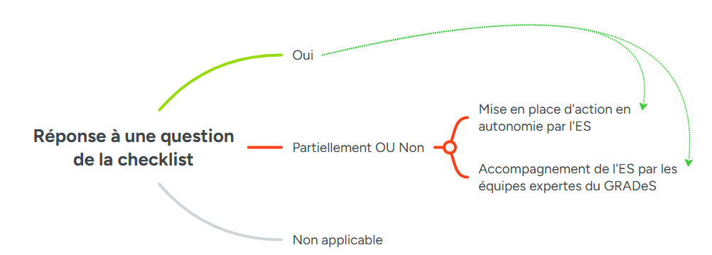

Prochaine étape : compléter la checklist
2 objectifs à l’usage de la checklist :
Permettre à l’ES d’évaluer sa maturité sur les critères numériques
Permettre à l’animateur territorial du GRADeS d’orienter l’ES vers les bonnes ressources
La réponse "Oui" aux questions sur les différentes grilles ne signifie pas que l'élément d'évaluation est conforme : d'autres actions peuvent être nécessaires. Seule la HAS est apte à juger de la conformité des critères, en fonction des usages effectifs au sein de l’établissement et de la qualité des livrables présentés lors de la visite.

Slide 12
Merci pour votre attention
Votre animateur territorial :
Prénom Nom
Mail
Téléphone

